Slide 1


Slide 2
Erfolgsfaktoren in der Arealentwicklung
Hofmattgespräch
19. August 2025, MythenForum Schwyz
Philipp Kutter, Stadtpräsident Wädenswil

Slide 3
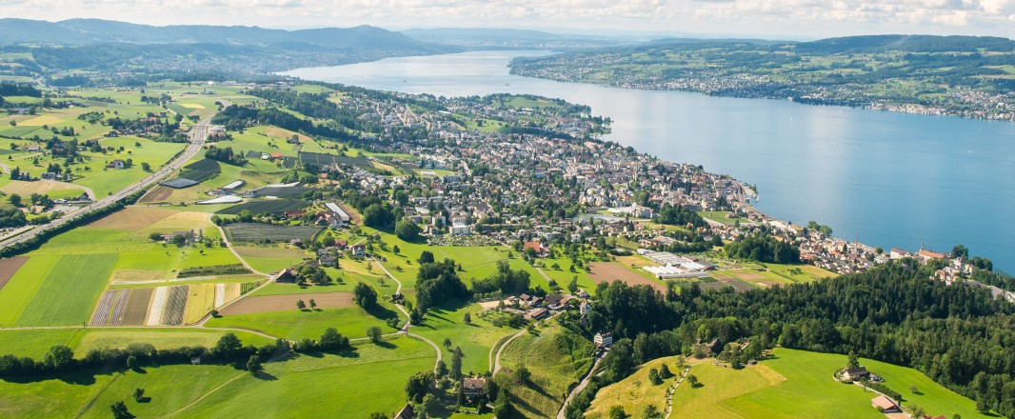
Wädenswil – auf einen Blick

Slide 4
Wädenswil – Kennzahlen u.a.m.
Fläche: 35,64 km²
Topografie: Zürichsee 405 m ü. M / Höhronen 1229 m ü. M
Einwohner: 25’639 – Stand 31.12.2024
Früher Industriestandort, heute Wohnen und Arbeiten
Früher Pfnüselküste, heute Silberküste
4 PLZ (8804 Au, 8820 Wädenswil, 8824 Schönenberg, 8825 Hütten)
Hallenbad, Kino, Kleintheater, Chilbi, Fasnacht, 2 Viehschauen
2000 Studierende (FH), 4000 Rindviecher (140 Bauernhöfe)
220 km Strassen, 28 Brücken, 2 Bahnhöfe

Slide 5
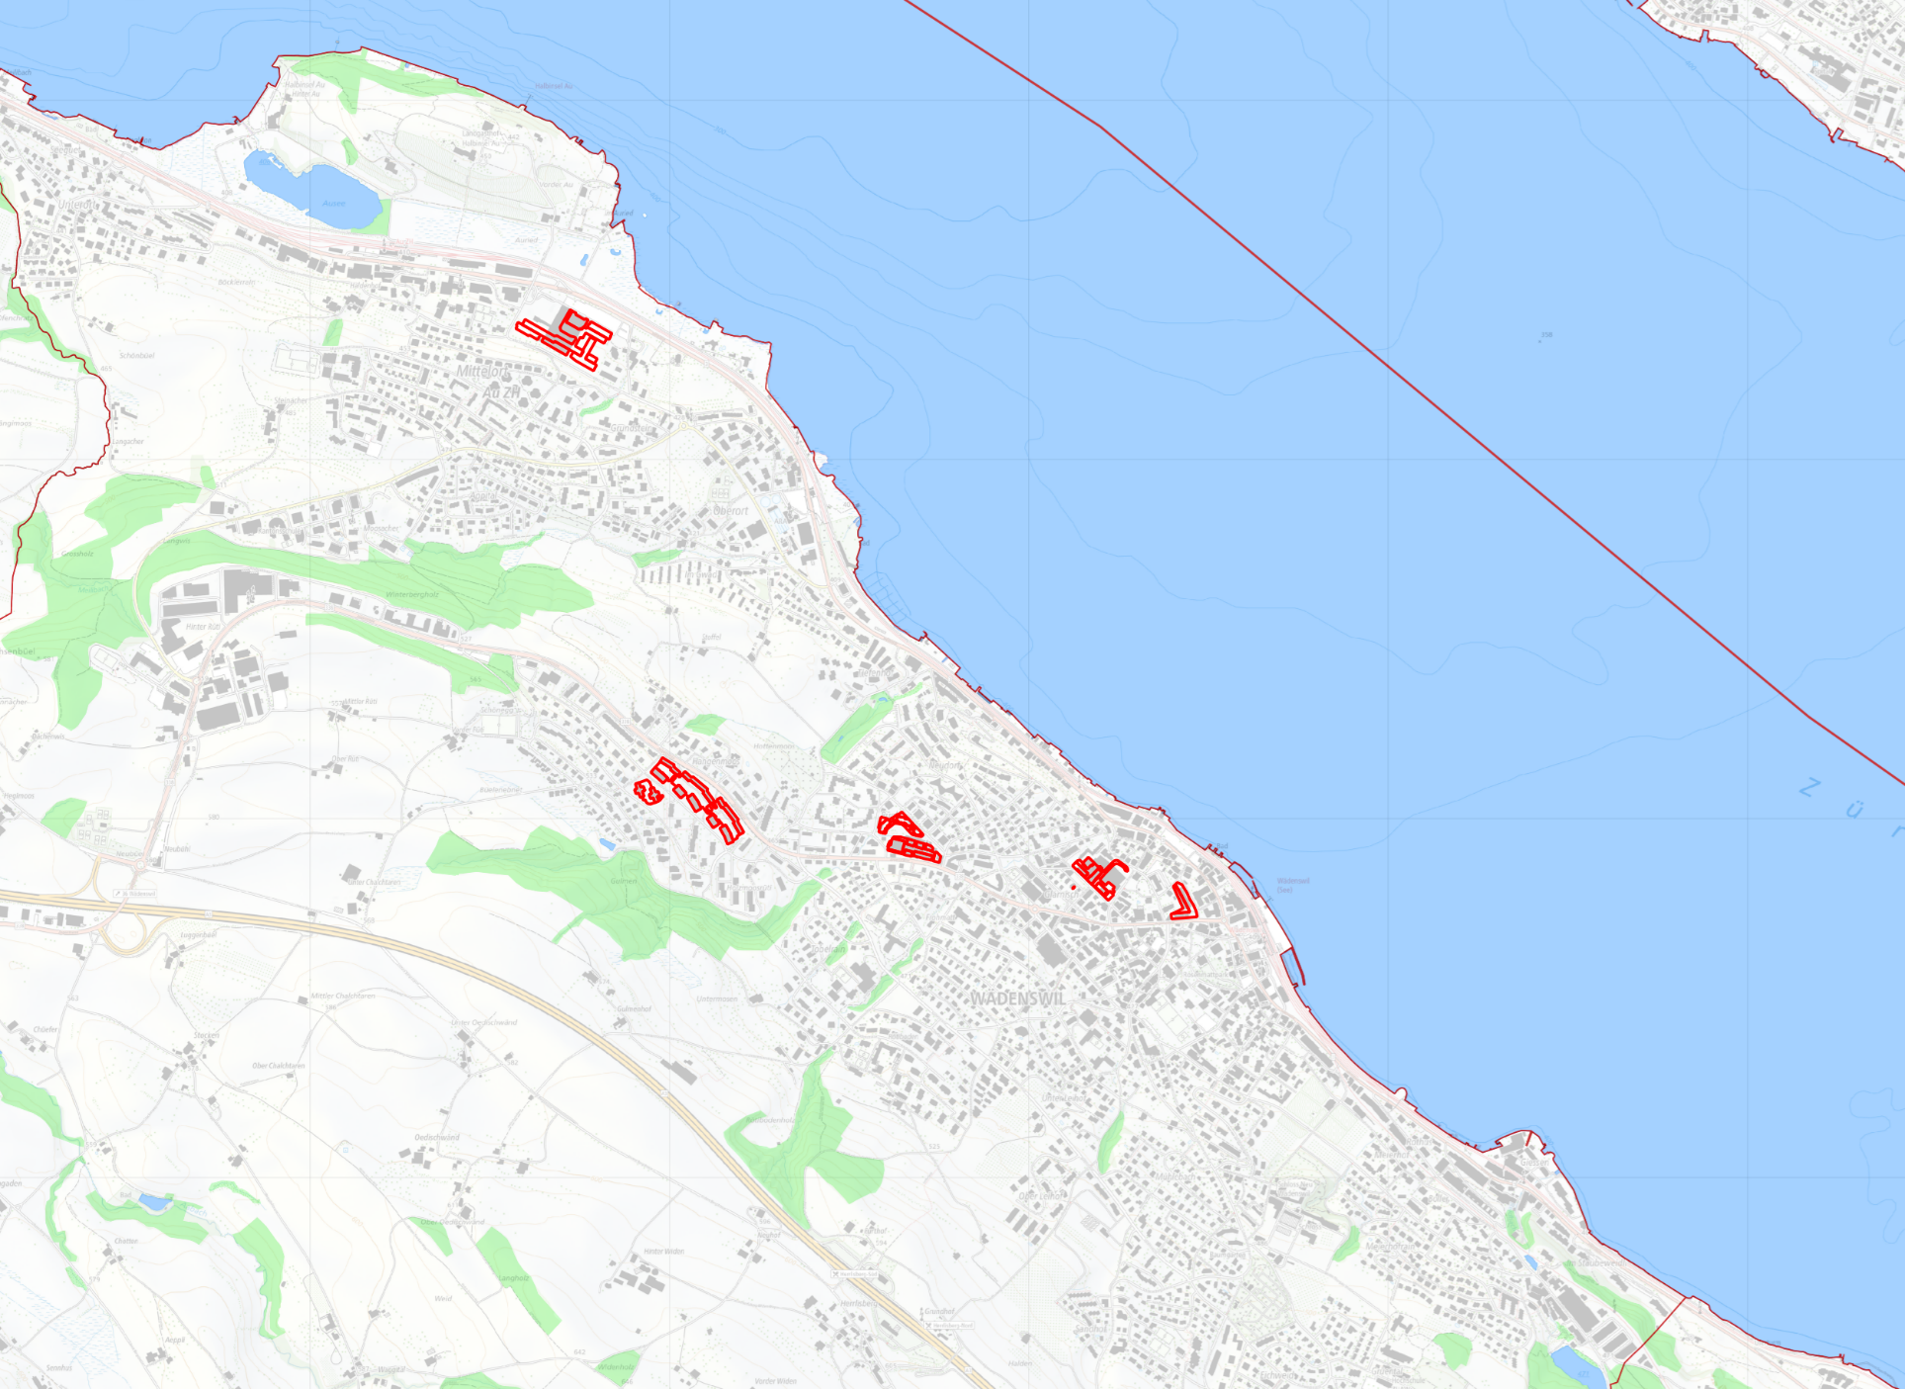
Fünf Arealentwicklungen
Bahnhof
Au ZH
Nr. | Areal | Nutzung | Verfahren | Status
1 | AuPark | Wohnen / Gewerbe | Privater Gestaltungsplan, anschliessend Baubewilligung | Im Bau
2 | Hangenmoos | Wohnen | Baubewilligung (Arealüberbauung) | In Nutzung
3 | Coop / ZKB | Wohnen / Gewerbe | Privater Gestaltungsplan, anschliessend Baubewilligung | Bewilligung vorhanden / Einsprachen
4 | MEWA-Areal | Wohnen / Gewerbe | Privater Gestaltungsplan, anschliessend Baubewilligung | Bewilligung vorhanden
5 | Gessner-Areal | Wohnen / Gewerbe | Privater Gestaltungsplan, anschliessend Baubewilligung | Bewilligung vorhanden
1
2
4
5
3
Bahnhof Wädenswil mit Busbahnhof
Autobahn A3:
Anschluss Wädenswil
Notes:
Wädenswil ist verkehrlich sehr gut an die Stadt Zürich und den Flughafen, aber auch an die südöstlich gelegenen Kantone Glarus, St. Gallen und Graubünden per Bahn und per MIV angeschlossen. Die Anbindung an den Kanton Zug funktioniert über den Hirzel mittels MIV, aber auch per Bahn via Thalwil sehr gut.
Auf der Karte sehen fünf grössere Areal, die in den letzten Jahren entwickelt wurden.
Das Areal AuPark – Eigentümer Swiss Life - befindet sich in der Realisierung. Der Verkauf von Wohnungen und die Vermietung läuft seit diesem Frühling.
Im Gebiet Hangenmoos wird bereits gewohnt.
Für die Areale Coop / ZKB, MEWA und Gessner sind Baubewilligungen vorhanden.
Die Bauarbeiten MEWA und Gessner werden voraussichtlich gegen Ende dieses Jahres oder anfangs 2026 starten.
Beim Areal Coop / ZKB wurde ein Gerichtsentscheid durchs Baurekursgericht gefällt. Das Gericht hat die Baubewilligung für Rechtens erklärt. Leider haben zwei Parteien die Gerichtsentscheid angefochten und ans Verwaltungsgericht weitergezogen.
Ich geben Ihnen nachfolgenden einen Überblick über die einzelnen Areale.
Details zu den Areal AuPark, Hangenmoos und Coop/ZKB werden Sie dann in den nachfolgenden Referaten erhalten.

Slide 6
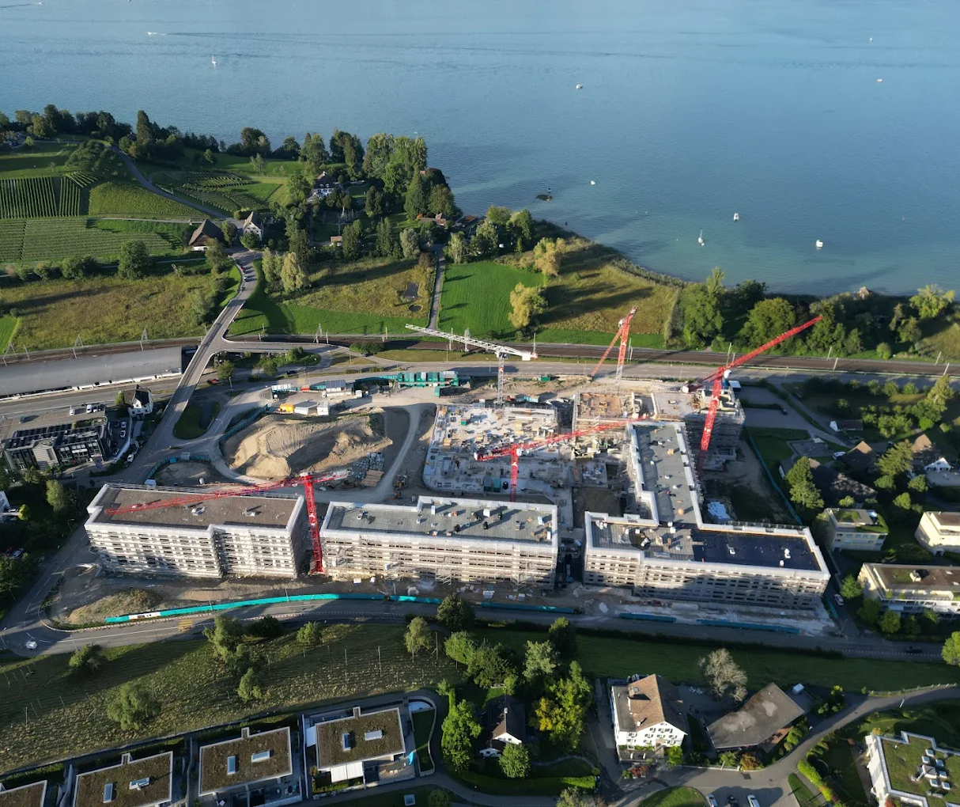
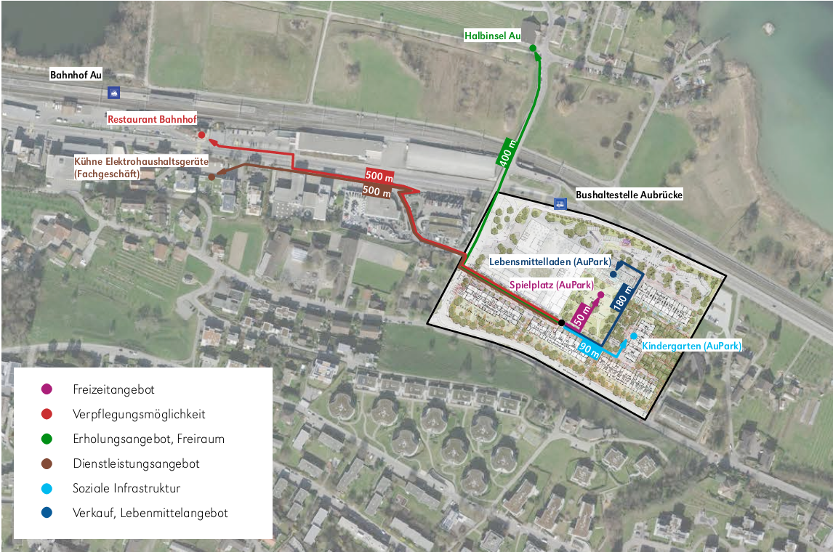
AuPark
Ehem. Alcatel
295 Wohnungen
Öffentlicher Park
Quartiervers. (Coop u.a.m.)
Kantonsschule (geplant)
Notes:
Das Gebiet Au ist einerseits verkehrlich interessant, aber auch bezüglich Naherholung.
Im Gebiet AuPark realisiert die Swiss Life 295 Wohnungen (106 Eigentum / 189 Miete).
Der Kanton plant zur zeit die Kantonsschule auf der nordwestlichen Fläche. Das Siegerprojekt wurde Ende 2024 ausgelobt.
Seitens der Stadt Wädenswil haben wir realisiert, dass im Gebiet Au Verkauf und Lebensmittelangebot erforderlich sind.
Aber auch Raumbedarf für Kindergärten / Kinderkrippen besteht.

Slide 7
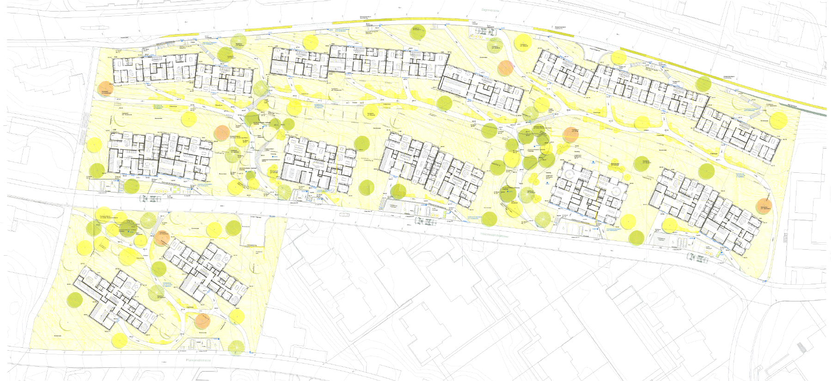
Hangenmoos
Ersatz Wohnsiedlung neu 300 Wohnungen (alt 240 Wohnungen)
Notes:
Hangenmoos:
Dank Minimierung der Zufahrtsflächen konnte Flächen für die Parklandschaft gewonnen werden.
Wohnungen – Anzahl: 303 Stück

Slide 8
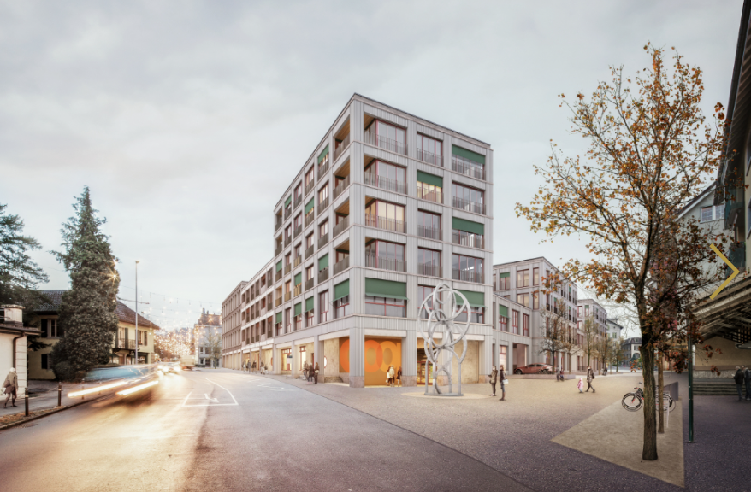
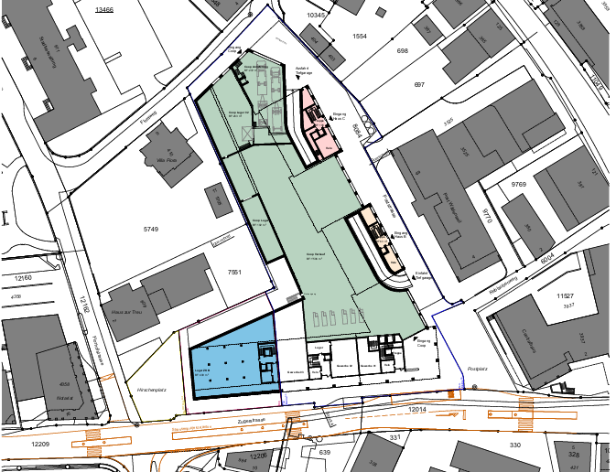
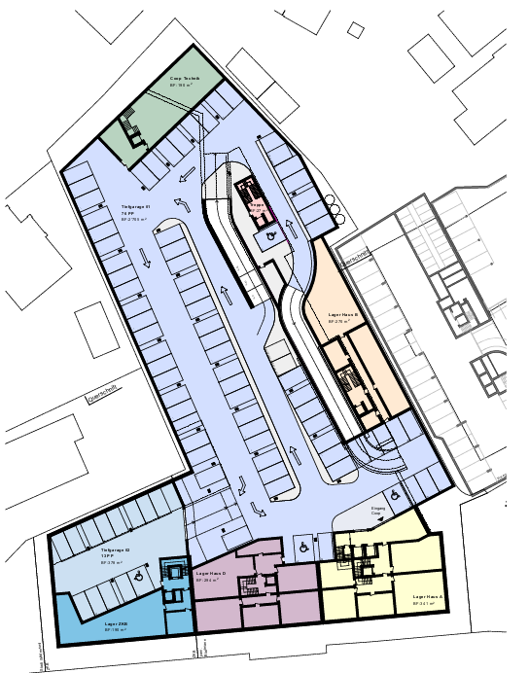
Ortszentrum: Areal Coop / ZKB
Gesamtfläche: 5’431.3 m2
Wohnen: 3’245.3 m² (59.8 %), Gewerbe 2’186 m² (40.2 %)
36 Wohnungen: 1-Zi-Whg.: 5, 2-Zi-Whg: 7, 3-Zi-Whg: 17, 4-Zi-Whg: 7
85 Autoabstellplätze: 78 Plätze in Tiefgarage / 7 Plätze im Freien
Tiefgarage ist während 24 Stunden geöffnet
160 Veloabstellplätze
Bushaltestelle an Zugerstrasse
Quelle Visualisierung / Pläne: Hotz Partner AG SIA – Wädenswil / Zürich
Notes:
Um was geht es beim Areal:
Die Nutzfläche beträgt etwas mehr als 5400 m2. Knapp 60 % werden fürs Wohnen und 40 % fürs Gewerbe in erster Linie durch Coop und ZKB genutzt.
Coop betreibt hier heute bereits ihr Hauptgeschäft in Wädenswil. Die ZKB will kurzfristig an der Zugerstrasse Ihren Hauptstandort am linken Zürichseeufer etablieren.
Heute befinden sich auf der Baufläche 13 Wohnungen. Neu werden 36 Wohnungen realisiert.
85 Autoabstellplätze stehen fürs Gewerbe und teilweise fürs Wohnen zur Verfügung. Die heutigen und die zukünftigen Autoabstellplätze bleiben in etwa gleich.

Slide 9
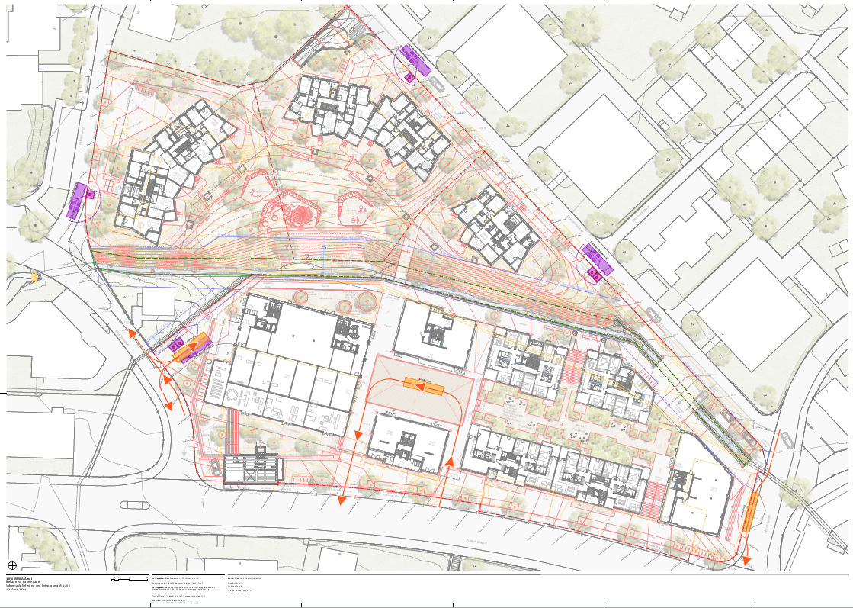
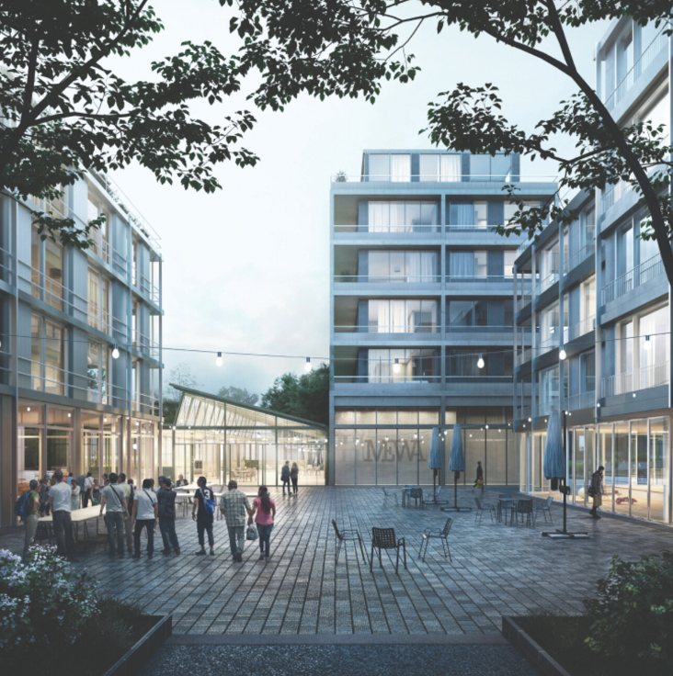
MEWA-Areal
160 Wohnungen, 2200 m² Gewerbe (ehem. Industrie)
mewa-areal.ch/
Notes:
Die Blattmann Metallwarenfabrik AG realisiert auf dem MEWA-Areal rund 160 Mitwohnungen. Es werden 2200 m2 Gewerbeflächen angeboten.
Der Gulmenbach, der heute unter dem Areal eingedolt verläuft wird auf einer Länge von 200 m freigelegt.
Die bestehende Shedhalle der Mewa-Fabrik wird das Areal weiter prägen.
Standort: Zugerstrasse 64, 8820 Wädenswil
Eigentümerin und Bauherrin: Blattmann Metallwarenfabrik AG
Projektleitung: di ema Entwicklungsmanagement GmbH
Architekten des Siegerprojekts: Hosoya Schaefer Architects AG, Zürich
Angebot: Rund 160 Mietwohnungen mit grosser Vielfalt bezüglich Grösse und Ausbaustandard und mehr als 2‘200 m2 Gewerbefläche
Parkplätze: Rund 160 (davon ca. 20 oberirdisch)
Renaturierung: Freilegung des Gulmenbachs auf einer Länge von 200 Metern
Nutzungskonzept: sehr flexible EG-Flächen ermöglichen die Entstehung eines spannenden Begegnungsortes mit starker Identität
Historisches Erbe: Eine Shedhalle der Mewa-Fabrik prägt weiterhin das Areal
Zeitplan: Gestaltungsplan- und Baubewilligungsverfahren bis mindestens 2025, Bauzeit 2 – 3 Jahre

Slide 10
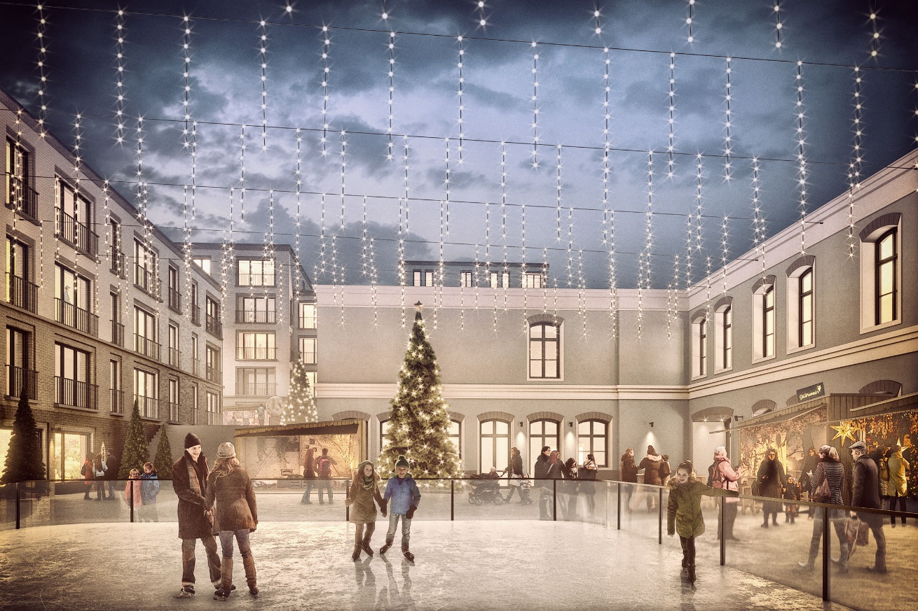
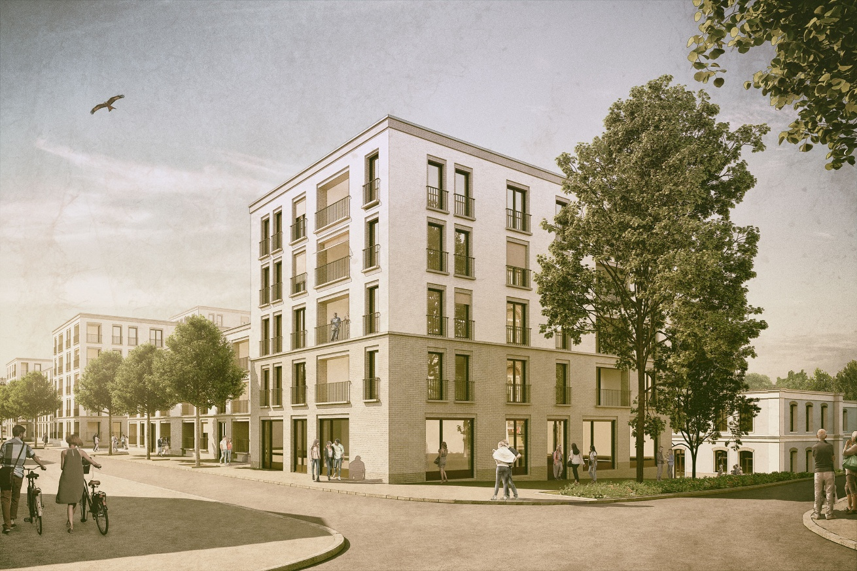
Gessner-Areal (Alte Fabrik)
Wohnen, Gewerbe, Einkauf und Gastronomie
Notes:
Auf dem Gessnerareal werden 100 Wohnungen realisiert. Das Projekt ist eine Transformation eines ehemaligen Textilbetriebs zu Wohnen und Gewerbe.
Gewerbe besteht bereits heute auf dem Areal. Es sind Läden wie Coop, Denner, eine Bäckerei mit integrierten Café in der alten Fabrik vorhanden. Leider ist die Wädibräu mit angeschlossenen Restaurant Ende 2024 in Konkurs gegangen. Die Eigentümer des Areals sind dran eine neue Lösung zu suchen.
Für die neuen Wohnungen werden kurze Wege zu Einkaufsmöglichkeiten bestehen. Die Anbindung an den Bahnhof ist in Fussdistanz von 5 bis 8 Minuten sehr gut.

Slide 11
Immobilien: Mikro- und Makrolage
Makrolage
Wirtschaftskraft
Bevölkerungsentw.
Steuern
Infrastruktur (Schulen, Freizeit, Verkehr)
Image der Region
Mikrolage
Bauzone Grundstück
Nachbarschaft
Geräuschkulisse
Sonneneinstrahlung
Entfernung Ortsbus, Schule, Einkauf.

Slide 12
Übergeordnete Planung beachten
Raumentwicklungsstrategie
Richtplanung
Bau- und Zonenordnung (Nutzungsplanung)

Slide 13
Konkreten Bedarf formulieren
Welche Anliegen hat die Öffentlichkeit an die Entwicklung (Nutzung, Städtebau, Energieversorgung, Verkehr)
Wie wichtig ist ihr welches Anliegen?
Durch wen werden die Anliegen formuliert? Exekutive, Kommission, Workshop Bevölkerung

Slide 14
Dialog mit Grundeigentümer
Anliegen frühzeitig einbringen
  Austausch
  Klarheit schaffen und, soweit möglich, Verbindlichkeit
Die passenden Instrumente wählen:
  Auflagen in der Baubewilligung
  Gestaltungsplan und städtebaulicher Vertrag
  Kauf oder Miete von Flächen für öffentliche Nutzung
  Eigene Entwicklung

Slide 15
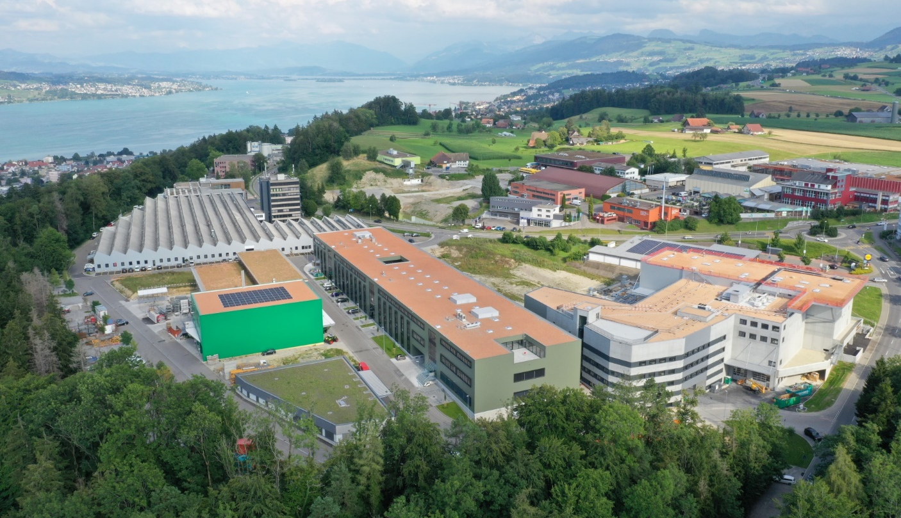
Eigene Entwicklung: Gewerbepark
Steckbrief
Dauer: 2012 – 2025
Fläche: 40’000 m2, verkehrstechnisch gut gelegen
Meilensteine: Arealkauf – Gestaltungsplan – Erschliessung – Verkauf Parzellen
Mitteleinsatz Stadt Wädenswil: CHF 31 Mio.
Öffentliche Mittel vollständig refinanziert über Verkäufe
Letzte Parzelle wird bis Ende September 2025 verkauft

Slide 16
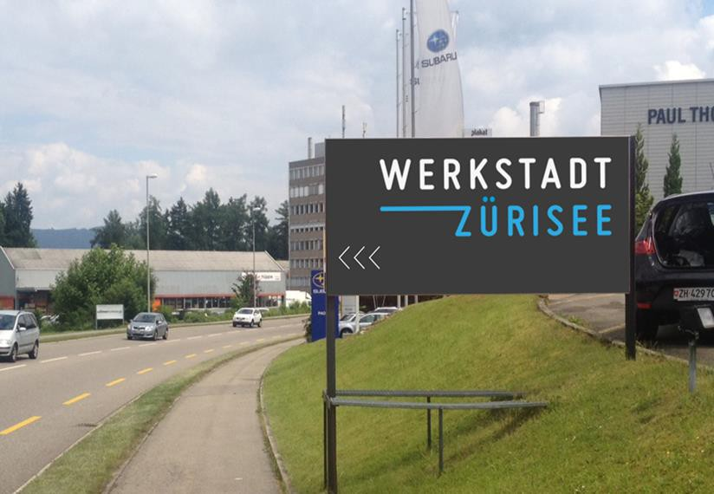
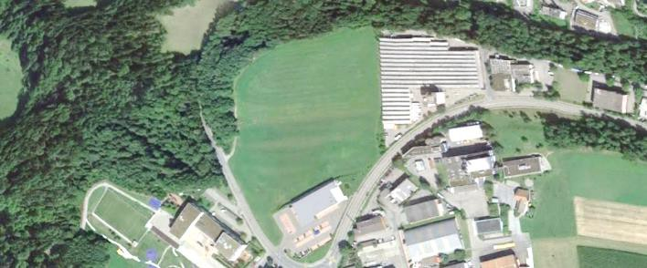
Gewerbepark Werkstadt Zürisee II
Ausgangslage
Abwanderung von Firmen seit 1990ern
«Bauland ist für Gewerbe zu teuer»
Stadt: Impuls dank Gewerbepark
Fokus auf eine der letzten grösseren Baulandreserven (Industriezone) in d. Region
Ziele
Ortsansässigen Firmen Entwicklung ermöglichen
Neue Firmen ansiedeln
Zukunftsweisende Überbauung, bspw. über hohe bauliche Dichte
Identitätsstiftende Qualität mit Ausstrahlung
Entwicklung finanziell selbsttragend

Slide 17
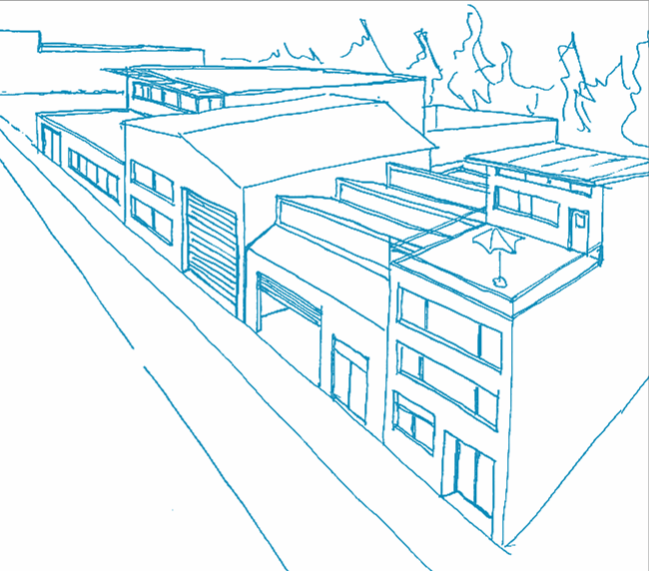
Entwicklungskonzept
Grundsätze: Platzsparend – Preiswert – Persönlich
Stadt kauft das Areal, erschliesst es und verkauft erschlossene Parzellen an Firmen
Firmen bauen nach ihren Bedürfnissen
Hohe Baumasse und Grenzbaurecht ermöglichen
Baulandbedarf um 30 - 40% kleiner als in anderen Gewerbegebieten

